Slide 1
InfoWatch
Стратегия и опыт
ГК ИнфоВотч
для органов государственного управления и подведомственных учреждений
Высоцкий Павел
INWOWATCH 2018

Slide 2
О ГК InfoWatch
InfoWatch является одним из лидеров рынка защиты данных более 15 лет
Входит в пятерку крупнейших ИБ-производителей России
Собственные запатентованные технологии, доказавшие свою эффективность на практике
Более тысячи клиентов
Богатый опыт внедрения решений разной сложности в широком спектре отраслей

Slide 3
Президент ГК InfoWatch:
Руководитель рабочей группы по направлению «Информационная безопасность» в рамках программы «Цифровая экономика Российской Федерации», которая утверждена распоряжением Правительства РФ от 28.07.2017 г. № 1632-р.
Председатель правления Ассоциации Разработчиков Программных продуктов (АРПП) «Отечественный Софт»
Член Экспертного совета по российскому программному обеспечению при Министерстве связи и массовых коммуникаций.
Лауреат конкурса Women in Technology на Ближнем Востоке в номинации Best Technology Business Entrepreneur и других международных конкурсов
Победитель национального этапа международного конкурса «Предприниматель года» и победитель в номинации «Высокие технологии»
Касперская Наталья Ивановна
Президент ГК InfoWatch:
Руководитель рабочей группы по направлению «Информационная безопасность» в рамках программы «Цифровая экономика РФ»
Председатель правления АРПП
Член Экспертного совета по российскому ПО
Лауреат конкурса Women in Technology на Ближнем Востоке
Победитель национального этапа международного конкурса «Предприниматель года»

Slide 4
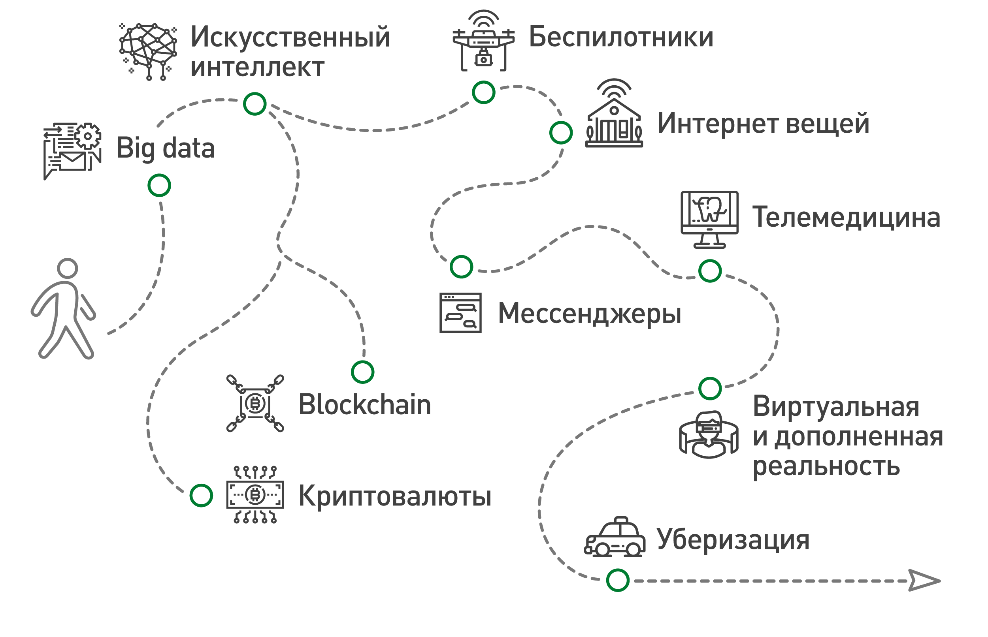
Бегство в новые технологии

Slide 5
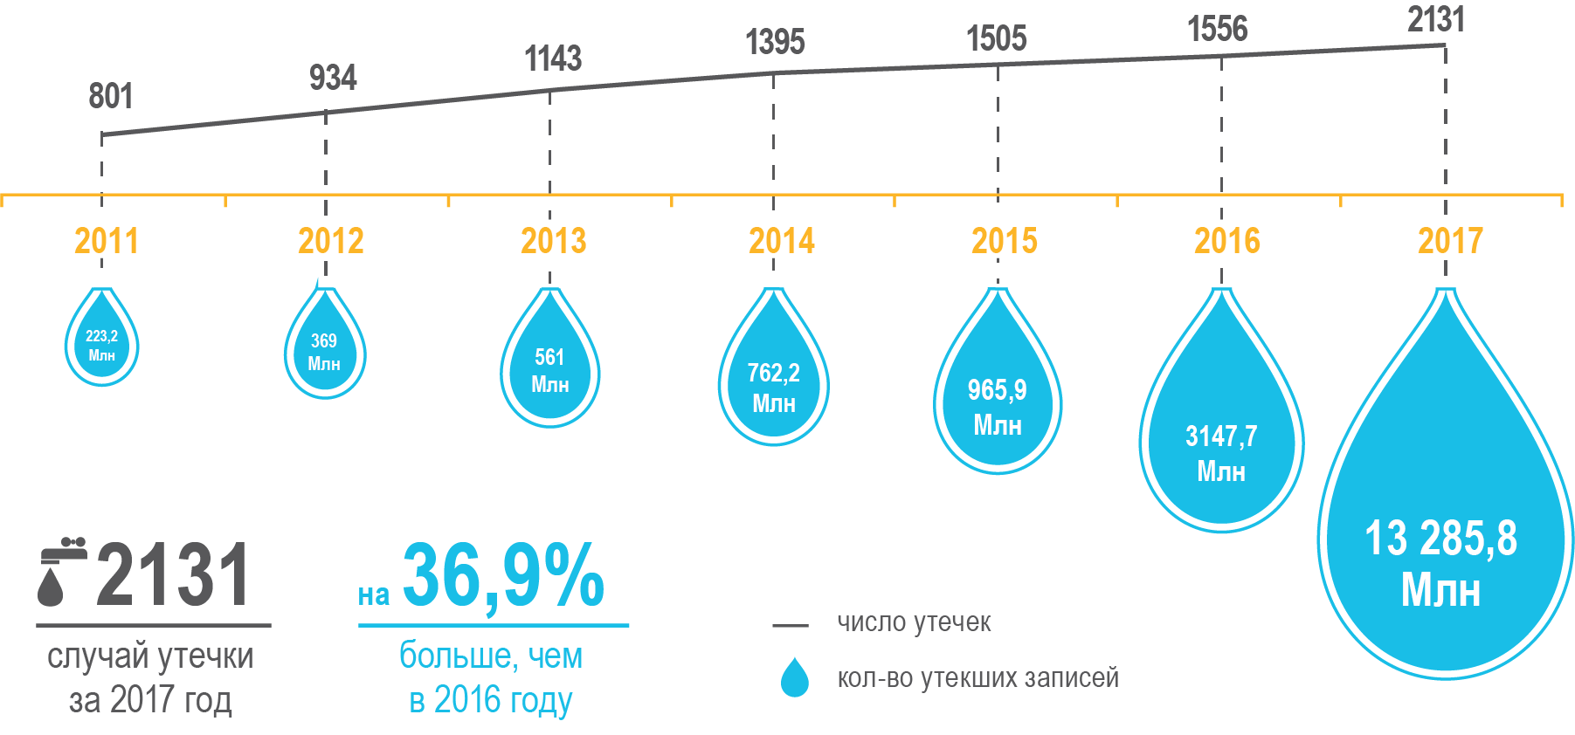
Утечки набирают скорость
по данным Аналитического Центра InfoWatch, 2018

Slide 6
Виновники утечек
по данным Аналитического Центра InfoWatch, 2018

Slide 7
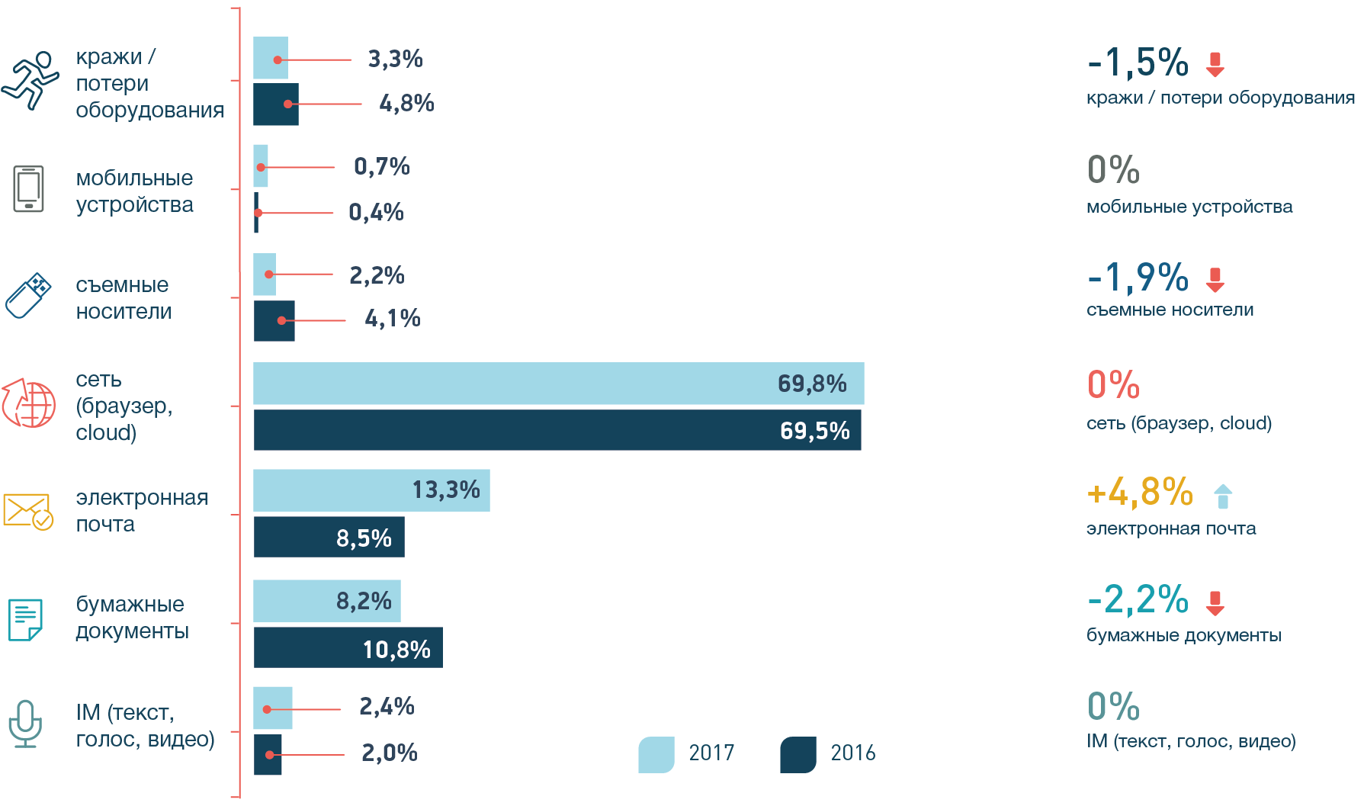
Каналы утечек
по данным Аналитического Центра InfoWatch, 2018

Slide 8
Цифровизация в Государственном секторе
сейчас
Электронные Правительства
МФЦ
Электронный документооборот

Slide 9
Риски. Государственный сектор
Ценные данные | Риск | Ущерб
Большой объем персональных данных | Воровство данных с целью продажи Санкции со стороны регуляторов | Потеря клиентов/партнеров ↓ Финансовые потери Репутационные потери ↓ Сокращение должностных лиц
Результаты тендерной деятельности
Данные по партнерам

Slide 10
КОРРУПЦИЯ
В АДМИНИСТРАТИВНОМ АППАРАТЕ ГОРОДА
InfoWatch Traffic Monitor Преимущества модуля
Действующие лица:
семейная пара
Сценарий:
чиновница использовала свое должностное положение для проведения подставных тендеров по строительству и реконструкции. Работая в администрации города, она передавала конфиденциальные сведения мужу, владельцу строительной компании
Последствия:
скандал, уголовное преследование, подрыв репутации первых лиц администрации города

Slide 11
НАРУШЕНИЕ ЗАКОНА
О ЗАЩИТЕ ПЕРСОНАЛЬНЫХ ДАННЫХ
Действующие лица:
сотрудница отдела кадров
Сценарий:
Служащая государственной компании скопировала на USB-носитель данные анкет 1000 сотрудников для последующей перепродажи
Последствия:
испорченная репутация должностных лиц, штрафные санкции за нарушение конфиденциальности данных

Slide 12
НЕЭФФЕКТИНОВНОЕ ИСПОЛЬЗОВАНИЕ
РАБОЧЕГО ВРЕМЕНИ
Действующие лица:
сотрудники работающие с приемом граждан
Сценарий:
служащие не справлялись с обработкой потока заявок. В ходе внутреннего расследования выяснилось, что 40% рабочего времени они тратили на развлекательные сайты
и социальные сети
Последствия:
низкие показатели работы, жалобы граждан, урезание бюджета

Slide 13
Актуальная повестка ИБ
Как на самом деле осуществлять контроль и
безопасность информации
Как осуществлять контроль за действиями
операторов информации
Как осуществлять контроль за мобильными
пользователями

Slide 14
Контроль и безопасность информации
Выявляет сговоры и мошеннические схемы
Обозначает нарушителей
Предотвращает утечки информации
Помогает проводить расследования
InfoWatch Traffic Monitor

Slide 15
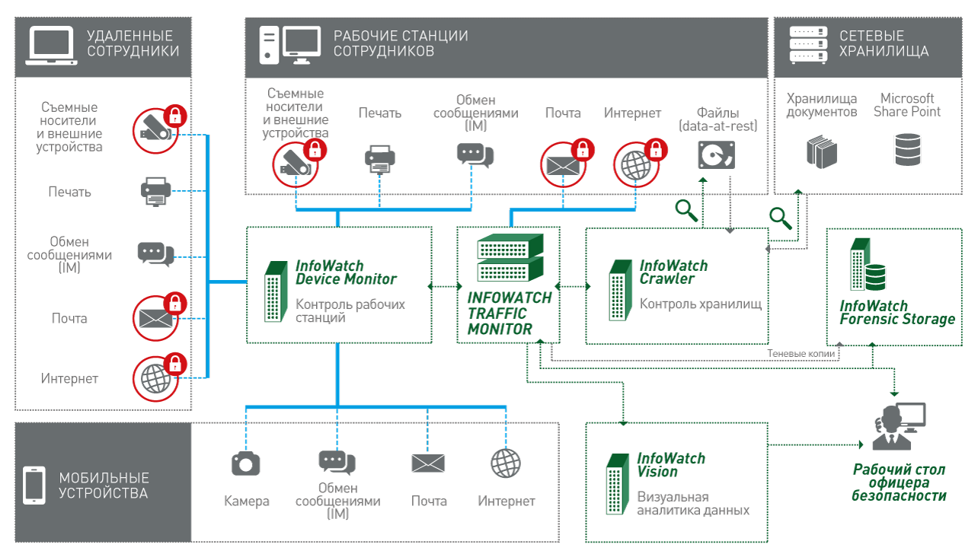
Схема работы

Slide 16
Технологии анализа контента
Детектор эталонных документов
Лингвистический анализ
Базы контентной фильтрации
Детектор графических объектов
Детектор выгрузок из баз данных
Комбинированные объекты защиты
Детектор заполненных анкет
Оптическое распознавание символов (OCR)
Детектор печатей

Slide 17
Лингвистический анализ
Определение категорий (тематики) на основании найденных терминов
База контентной фильтрации (БКФ)
Морфологический анализ более чем 35 языков
Детектирование опечаток, замен и транслитерации
Сумма,
НДС, ИНН
Бухгалтерия

Slide 18
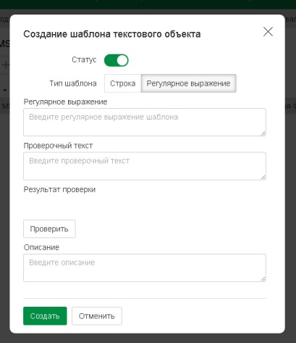
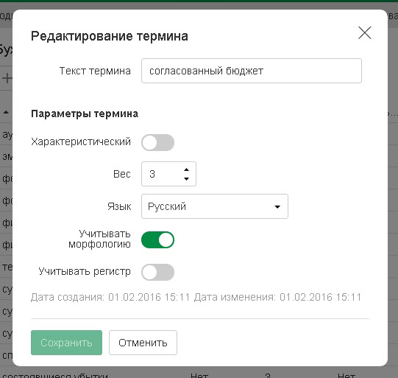
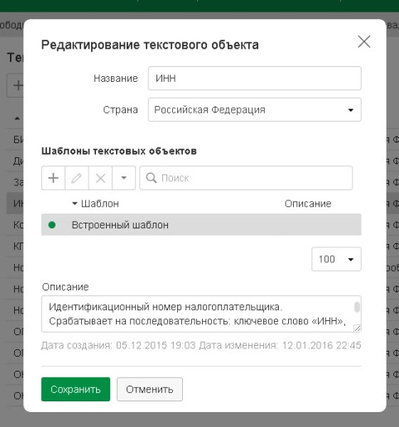
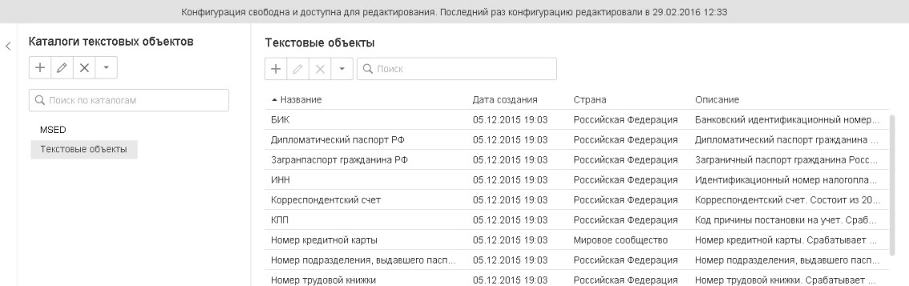
Базы контентной фильтрации
Более 115 различных БКФ (включая БКФ на других языках)
Типы БКФ:
Стандартная
Отраслевая
Кастомизированная
Создание БКФ «под ключ» – доработка отраслевой БКФ под специфику заказчика
База контентной фильтрации –
список категорий из слов и выражений, позволяющий определить тематику и степень конфиденциальности данных

Slide 19
Контроль за действиями операторов
Анализ рабочей активности персонала
Помощь в принятии управленческих решений
Быстрое расследование инцидентов
Экономия на закупках ПО
InfoWatch Person Monitor

Slide 20
Возможности
Машинное время: сколько времени был включен компьютер
Мониторинг запускаемых программ: какими программами и сколько времени пользовался сотрудник
Время входа и выхода в системе
Мониторинг посещаемых сайтов: история посещений и контроль поисковых запросов
Отклонения от графика: прогулы, опоздания, внеурочное время
Контроль переписки в мессенджерах и электронной почте
Контроль за рабочим местом сотрудника: аудио- и видеонаблюдение, скриншоты рабочего стола
Визуализация контактов сотрудника, находящегося под подозрением
Контроль мобильных сотрудников: разговоры по телефону, SMS,
GPS-трекинг

Slide 21
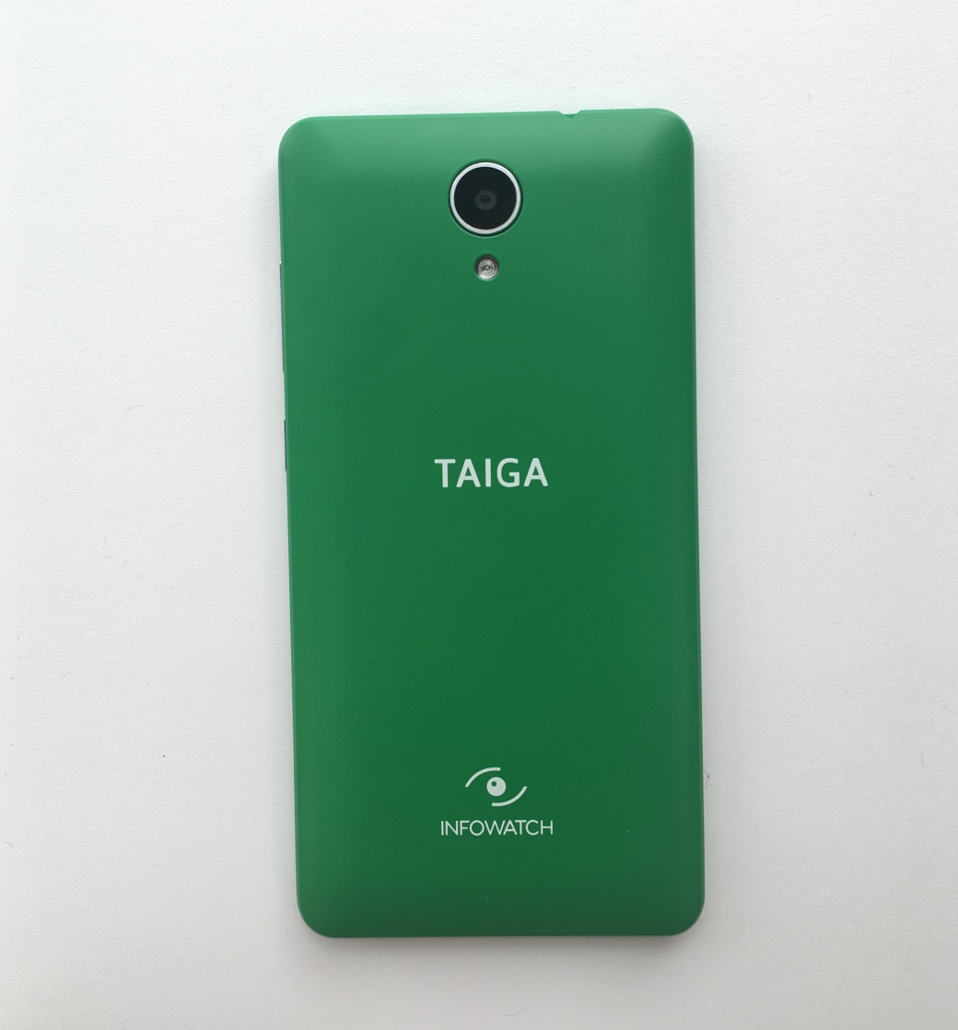
Контроль мобильных пользователей
Расширение периметра компании
Контроль каналов коммуникаций
Доверенное устройство для сотрудника
Централизованное управление

Slide 22
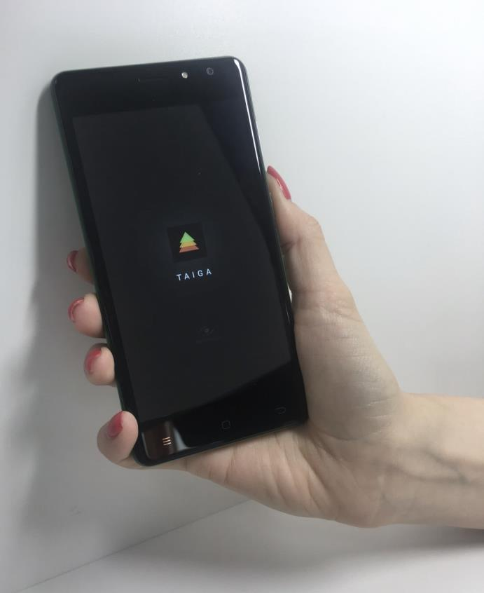
Преимущества
Безопасность корпоративных мобильных устройств
Контроль действий сотрудников
Предотвращение утечек
Интеграция с DLP-системой
Непрерывность бизнес-процессов
Доступность веб-ресурсов компании с мобильных устройств
Резервирование всех данных
Отечественная разработка
Учет задач ИБ на этапе согласования конструкции
Собственная безопасная прошивка на базе Android

Slide 23
Примеры реализованных проектов по защите от утечек в госсекторе
(на территории Уральского, Сибирского и Дальневосточного федеральных округов)

Slide 24
Примеры проектов в органах государственного управления и подведомственных учреждениях
Система защиты от информационных утечек в МФЦ Тюменской области
https://www.roseltorg.ru/procedure/31806092253
Система защиты от информационных утечек в МФЦ Иркутской области
http://zakupki.gov.ru/223/purchase/public/purchase/info/common-info.html?regNumber=31705759067
http://zakupki.gov.ru/223/purchase/public/purchase/info/common-info.html?regNumber=31806040288
Система защиты от информационных утечек в Исполнительной дирекции 29-й Всемирной зимней Универсиады 2019 (Красноярск)
http://zakupki.gov.ru/epz/order/notice/ea44/view/common-info.html?regNumber=0119200000117009157
Notes:
Traffic Monitor – наша основная разработка в области защиты организаций от внутренних угроз. Эта система помогает предотвращать нечаянные и преднамеренные утечки закрытой корпоративной информации. Traffic Monitor контролирует все информационные потоки в компании и отслеживает попытки разными способами передать наружу конфиденциальные данные и сведения, составляющие коммерческую тайну. Система хранит всю собранную информацию, которую затем можно легко «поднять» при расследовании инцидента и использовать как доказательную базу.

Slide 25
Примеры проектов в органах государственного управления и подведомственных учреждениях
Система защиты от информационных утечек в Правительстве Сахалинской области
https://www.rts-tender.ru/auctionsearch/ctl/procDetail/mid/691/number/0361200015017005464/etpName/fks
Система защиты от информационных утечек в Правительстве Хабаровского края http://zakupki.gov.ru/epz/order/notice/ea44/view/common-info.html?regNumber=0122200002517002905
Система защиты от информационных утечек в Правительстве республики Саха (Якутия)
http://zakupki.gov.ru/epz/order/notice/ea44/view/common-info.html?regNumber=0116200007916006296
Notes:
Traffic Monitor – наша основная разработка в области защиты организаций от внутренних угроз. Эта система помогает предотвращать нечаянные и преднамеренные утечки закрытой корпоративной информации. Traffic Monitor контролирует все информационные потоки в компании и отслеживает попытки разными способами передать наружу конфиденциальные данные и сведения, составляющие коммерческую тайну. Система хранит всю собранную информацию, которую затем можно легко «поднять» при расследовании инцидента и использовать как доказательную базу.

Slide 26
InfoWatch Kribrum
Система мониторинга и анализа социальных медиа

Slide 27
Массовое использование социальных сетей
Несут ли в себе угрозу соцмедиа?
89%
пользователей Интернета в России имеют аккаунты в соцсетях
641 млн
русскоязычных сообщений в сутки в русскоязычных аккаунтах
143 минуты
в день пользователь в среднем проводит в социальных сетях
По данным Kribrum

Slide 28
Мониторинг и анализ социальных медиа InfoWatch Kribrum
Выявляет информационные атаки через социальные медиа на ранней стадии
InfoWatch Kribrum –
облачный сервис мониторинга и анализа социальных медиа, который помогает выявлять информационные атаки, оказывать клиентскую поддержку в соцсетях и проводить маркетинговые исследования
Предотвращает утечки конфиденциальных данных благодаря мониторингу публикаций персонала в соцсетях и блогах
Помогает оперативно реагировать на негативные отзывы в социальных медиа
Дает структурированный срез информации для маркетинговых исследований

Slide 29
ОСНОВНЫЕ ВОЗМОЖНОСТИ
Мониторинг социальных сетей
выявление аномальной активности сотрудников
Работа с клиентами в сети
быстрая реакция на обращения пользователей на Интернет ресурсах
Разработка стратегии развития и PR-стратегии
мощная аналитика, позволяющая улучшать продукты

Slide 30
Актуальная повестка ИБ
Как на самом деле осуществлять контроль и безопасность информации
Как осуществлять контроль за действиями операторов информации
Как осуществлять контроль за мобильными пользователями

Slide 31
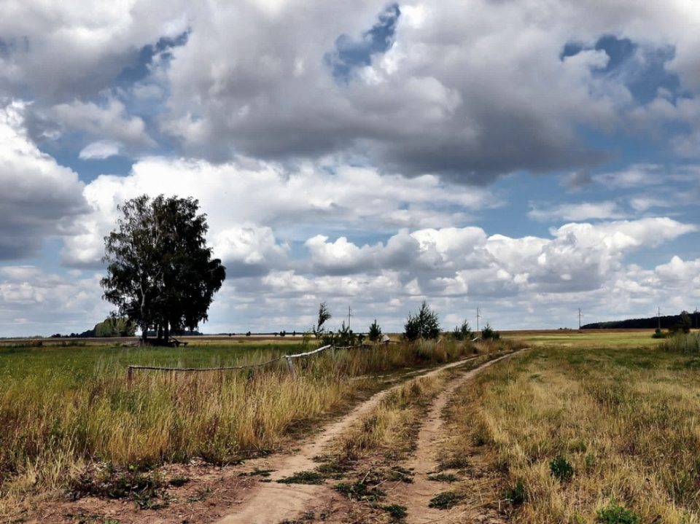
ОТЕЧЕСТВЕННЫЙ СОФТ

Slide 32
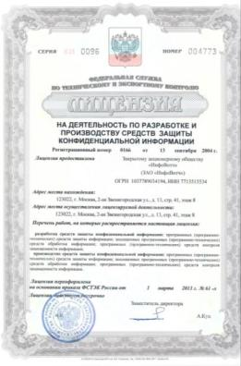
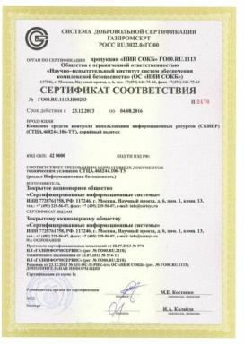
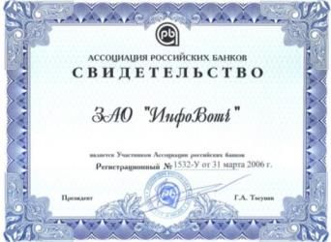
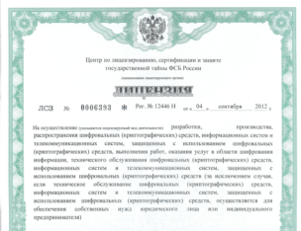
Лицензии и сертификаты
InfoWatch Traffic Monitor сертифицирован ФСТЭК России
Компания InfoWatch является лицензиатом ФСБ России
InfoWatch входит в Ассоциацию Разработчиков Программных Продуктов «Отечественный Софт»
Сертификат соответствия Министерства обороны РФ по 2 уровню НДВ
Обеспечивает соответствие ряду требований регуляторов

Slide 33
Соответствие требованиям
Решения InfoWatch помогают соответствовать ряду требований регуляторов:
№152-ФЗ «О персональных данных»
№273-ФЗ «О противодействии коррупции»
Постановление Правительства РФ №1119
«Об утверждении требований к защите ПДн при их обработке в информационных системах ПДн»
Приказ №21 ФСТЭК России
Требованиям Межгосударственного стандарта «Средства Вычислительной Техники» по 5 классу защищенности

Slide 34
Бесплатные пилотные проекты
Анализ состояния защищённости конфиденциальной информации
Определение актуальных для организации внутренних угрозы и их масштаба
Демонстрация функциональных возможностей комплекса и его применимость для решения актуальных задач ИБ в организации
Определение состава и конфигурации решения
Обоснование необходимости решения
Notes:
Про поддержку по буллетам и сайту.
Зачастую наши планы развития и добавления новых фич совпадают с ожиданиями заказчиков.
Новые возможности и подходы мы всегда готовы переосмыслить и применить, тиражируя их дальше в своих релизах.
В выигрыше заказчик и рынок.
Существует возможность доработки и интеграции по ТЗ.

Slide 35
Некоторые клиенты
Банки и финансы
Энергетика
Промышленность
Московский вертолетный завод
им. М.Л. Миля
Страхование
Государственный сектор
Нефтегазовый сектор
Федеральная Таможенная Служба
Министерство Финансов Российской Федерации
Торговля
Федеральная налоговая служба
Министерство обороны Российской Федерации
Правительство Тульской области
Фонд
Социального
Страхования
Транспорт и логистика
Фармацевтика
Телекоммуникации
Notes:
ГК InfoWatch обладает обширной экспертизой и опытом реализации проектов любой сложности в финансовой и телекоммуникационной отраслях, ТЭК, а также государственном секторе. Среди заказчиков ГК InfoWatch – банковские структуры , крупнейшие телекоммуникационные операторы страны и еще более 150 крупнейших компаний различных отраслей экономики.

Slide 36
Спасибо за внимание!
Давайте обсудим?

